Slide 1
Guten Tag &
zum Deutsch-Unterricht

Slide 2
WIEDERHOLUNG:
Wer bin ich?
A: Guten Tag! Ich heiße ________________. Und wie heißt du?
B: Ich heiße ________________.
A: Freut mich! Woher kommst du?
B: Freut mich auch. Ich komme aus __________________. Und woher kommst du?
A: Ich komme aus __________________.

Slide 3
Have a look at the dialogue below. In how far does it differ from what you’ve learned so far?
A: Guten Tag! Ich heiße ________________. Und wie heißen Sie?
B: Ich heiße ________________.
A: Freut mich! Woher kommen Sie?
B: Freut mich auch. Ich komme aus __________________. Und woher kommen Sie?
A: Ich komme aus __________________.

Slide 5
Formell oder informell?

Slide 6
„Woher kommen Sie?“
„Woher kommst du?“

Slide 7
Aktivität: Sie oder du?
Which form of address (Sie or du) …
1. would German children use with their teacher?
2. would a student use with an instructor?
3. is more appropriate among students?
4. would a child use with an aunt or uncle?
5. would a customer use with a salesperson?
6. should you use with any adult you do not know?
7. would a person use with a pet dog or cat?

Slide 8
INTRODUCING ANOTHER PERSON:
Wer ist sie/er?
A: Das ist Frau/Herr ………………… (Name) aus _____________ (Ort).
B: Freut mich.
C: Freut mich auch.

Slide 9
Auf einer Party
A: Grüß dich! Ich heiße Peter Sedlmeier.
B: Hi! Mein Name ist Katarina Steinmetz.
A: Woher kommst du?
B: Aus Wien. Das ist in Österreich. Und du?
A: Aus Rosenheim. Das ist in Bayern.
B: Freut mich!

Slide 10
Aktivität: Wie heißt du?
Introduce yourself to at least three people in your class.
A: Grüß dich! Ich heiße _______________ (Name).
B: Hallo! Mein Name ist _______________ (Name).
A: Woher kommst du?
B: Aus ___________ (Stadt). Das ist in ______________ (Land). Und du?
A: Aus ___________ (Stadt). Das ist in ______________ (Land).
B: Freut mich!

Slide 11
Aktivität: Darf ich vorstellen?
Choose a person you talked to in the previous activity and introduce him/her to the class.
Das ist ____________________ (Name). Sie/er ist aus _______________ (Stadt). Das ist in _______________ (Land).

Slide 12
Die Hausaufgabe…
…finden Sie auf der Tafel!

Slide 13
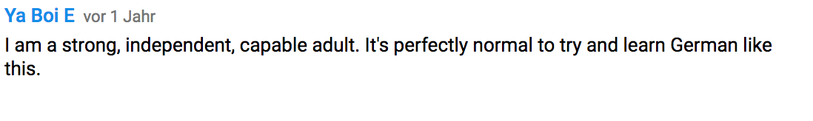
Study the German alphabet with help of this kids song - the ABC song:
https://www.youtube.com/watch?v=zxQXEyMMC0E

